Slide 1
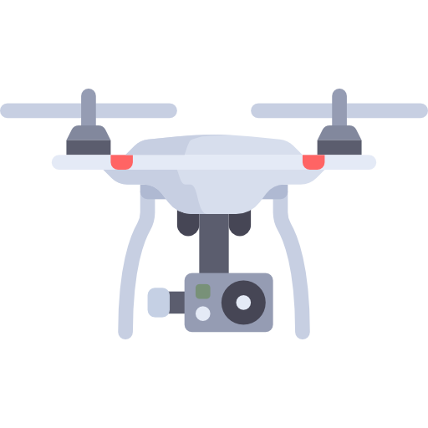
無人機智慧系統開發與實作 System Development and Implementation of Drone Intelligence
劉吉軒
政治大學 資訊科學系
107-02

Slide 2
課程開設背景
科技部AI創新研究計畫 – 劉吉軒、李蔡彥、廖文宏、紀明德
前瞻無人機智慧系統: 核心技術研發與情境應用展示

Slide 3
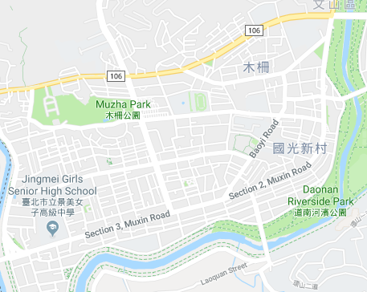
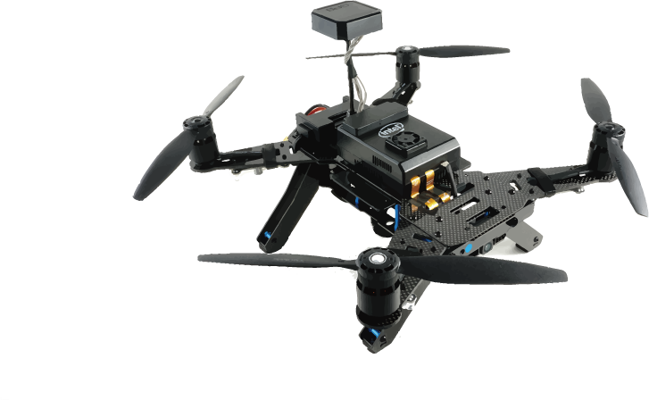

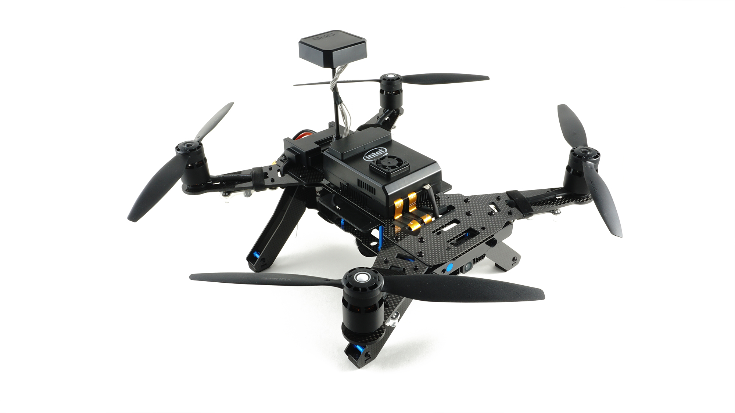
計劃目標
發展國內無人機之自主控制系統
民間商用
On-board
Computing
任務導向
智慧整合
追踪
巡航
掃描
起飛
依點環繞
降落
使用無人機解決企業痛點，提供無操作無人機經驗者一個解決方案
無人機上搭載人工智慧即時取得環境狀態並進行判斷與施行對策
將任務過程切割成多個細項依序執行，並依照實際任務進程彈性調整

Slide 4
計劃三大亮點
無人機自動依循指定路線飛行
無人機自動搜尋辨識適當著陸點
無人機情境感知與動態調適

Slide 5
亮點一、無人機自動依循指定路線飛行
無人機能夠在室內與室外自動起降，在空中維持機身的穩定，並依照路徑設定進行自動飛行與區域環繞。
起降
依照路徑自動飛行與區域環繞

Slide 6

亮點二、無人機自動搜尋辨識適當著陸點
無人機能夠透過標籤影像辨識進行定位並自動著陸
辨識
自動著陸
標籤

Slide 7
亮點三、無人機情境感知與動態調適
辨識
？
障礙
人、物品、標籤
依照情景進行迴避、降落、路徑更動

Slide 8

技術架構
感知
介面
認知
辨識物件
監控與分析
行為控制
運動
計算飛行路徑

Slide 9
目前成果
介面
感知
視覺化分析工具
無人機模擬器
無人機地面站
離線空照資料判讀
機上即時運算
異質性感測資料整合
認知
運動
空間模型建構
線條偵測與跟隨
智慧無人機系統整合
路徑規劃演算平台
攝影路徑規劃

Slide 10
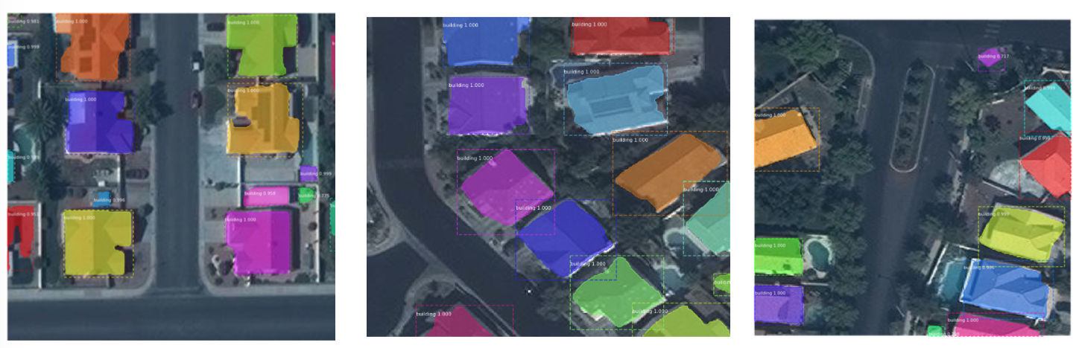
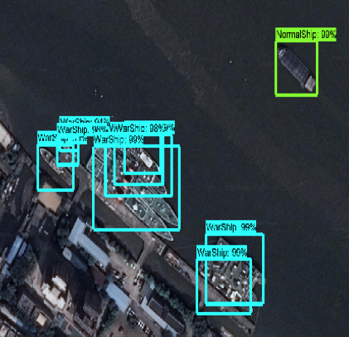
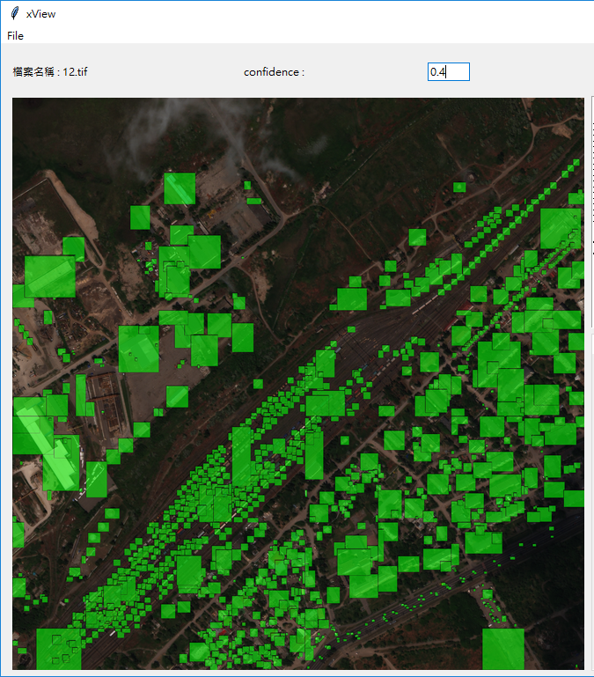
離線空照資料判讀
建築物
船艦
xView 60 種類別

Slide 11
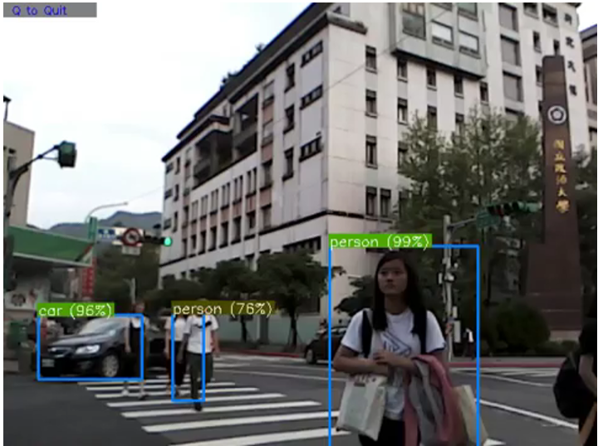
機上即時運算 – 物件辨識街道實測
政治大學正門
辨識物件：
人
汽車
機車
自行車
其他
https://youtu.be/0-dlRMRQF8s

Slide 12
機上即時運算 – 模型壓縮
Model | Dataset | Accuracy (%) | Parameters | Pruned (%) | FLOP | Pruned (%)
VGG-16 pruned | CIFAR-10 | 93.22 | 3.2 x 10^6 | 78.64 | 1.69 x 10^8 | 45.9
VGG-16 pruned | CIFAR-100 | 69.01 | 8.11 x 10^6 | 46.04 | 2.56 x 10^8 | 18.03
ResNet56 pruned | CIFAR-10 | 92.73 | 6.64 x 10^5 | 22.92 | 8.69 x 10^7 | 30.83
ResNet56 pruned | CIFAR-100 | 68.3 | 7.04 x 10^5 | 18.76 | 8.94 x 10^7 | 28.85
ResNet20 pruned | CIFAR-10 | 90.89 | 2.45 x 10^5 | 10.58 | 3.44 x 10^7 | 15.63
ResNet20 pruned | CIFAR-100 | 64.68 | 2.56 x 10^5 | 8.45 | 3.45 x 10^7 | 15.4
DenseNet-40-12 pruned | CIFAR-10 | 93.12 | 5.3 x 10^5 | 50.82 | 1.59 x 10^8 | 43.48
DenseNet-40-12 pruned | CIFAR-100 | 69.64 | 8.85 x 10^5 | 20.88 | 2.04 x 10^8 | 27.66
DenseNet-BC-40-12 pruned | CIFAR-10 | 92.02 | 1.6 x 10^5 | 11.22 | 5.45 x 10^7 | 24.56
DenseNet-BC-40-12 pruned | CIFAR-100 | 66.24 | 1.51 x 10^5 | 21.78 | 3.86 x 10^7 | 46.67

Slide 13

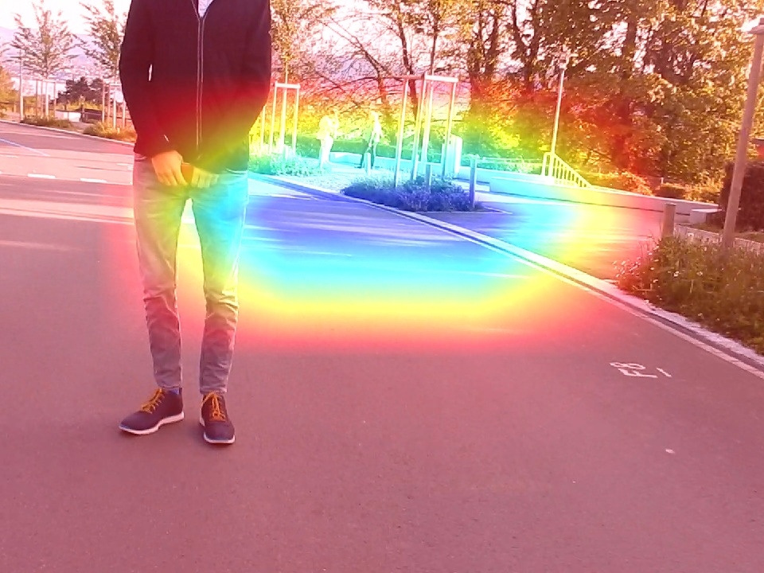
異質性感測資料整合 - 避障熱圖
Xception
NASNetMobile

Slide 14
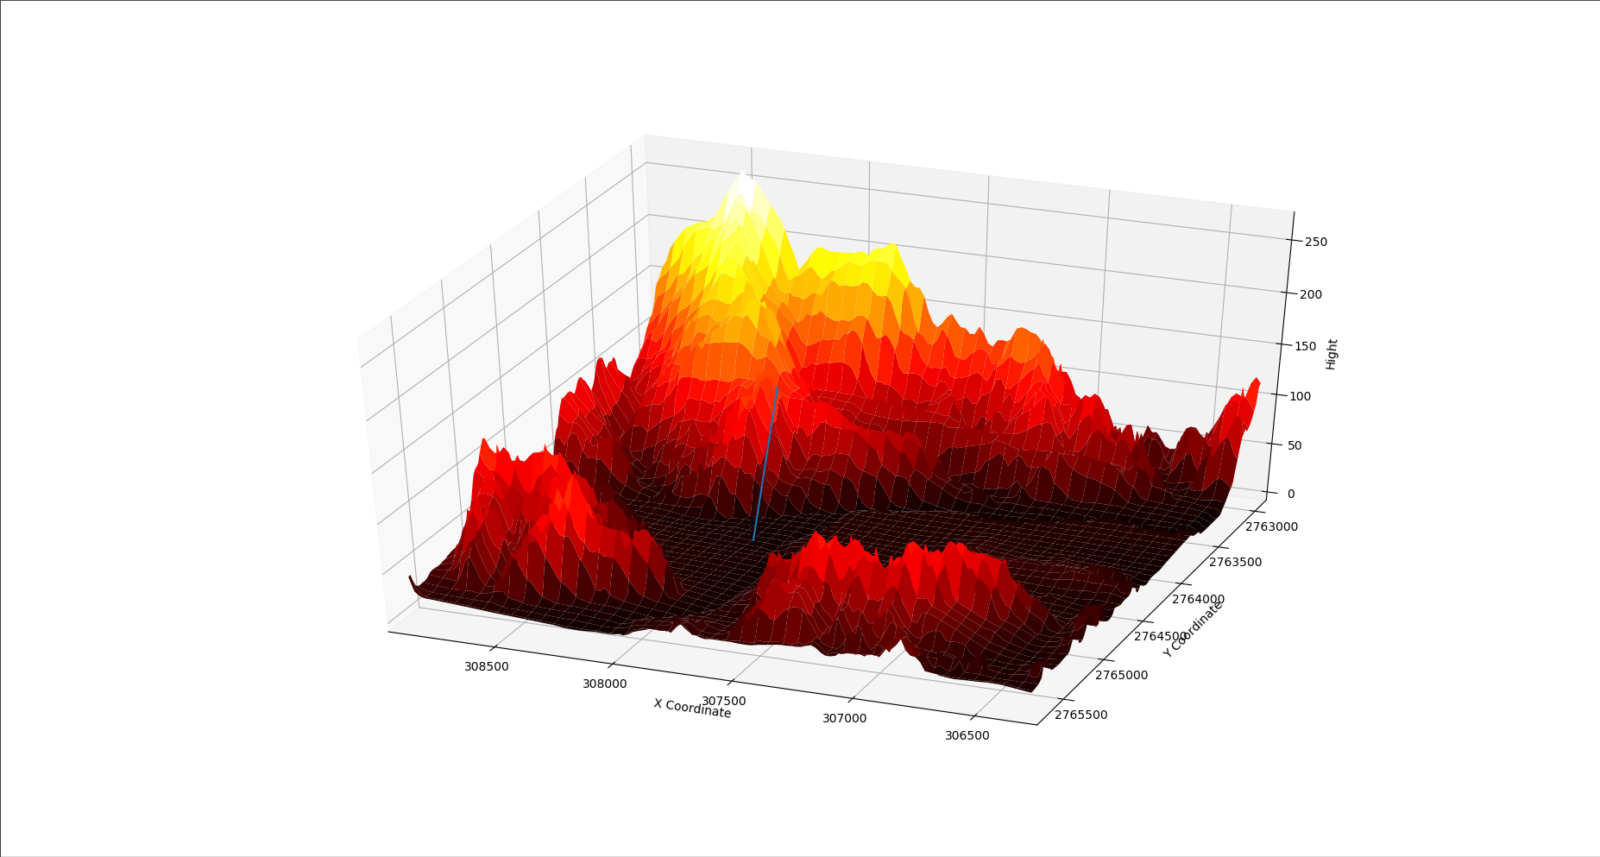
無人機路徑規劃演算平台（1/2）
載入數值地形模型（DTM），依此計算出無人機的飛行路徑
以政治大學為例，
起點為『大仁樓』，
終點為『研究暨創新育成總中心』

Slide 15
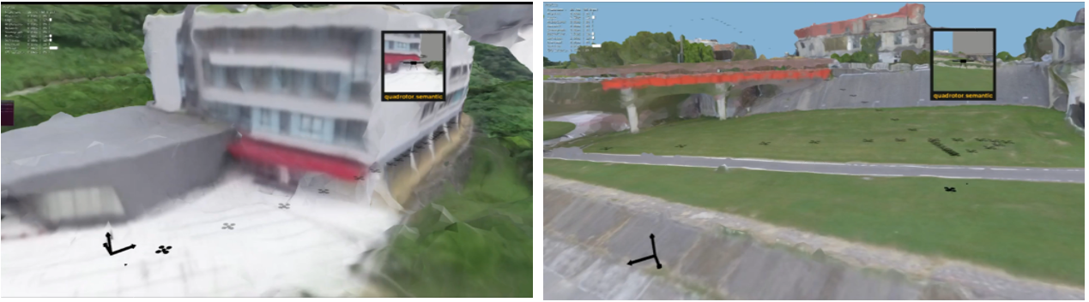
無人機路徑規劃演算平台（2/2）
整合 OMPL、Morse、Blender 模擬無人機依規劃路徑飛行
從側邊繞過建築物
從上方跨越橋樑
https://youtu.be/1-NfHKF-q7A
https://youtu.be/K8nKI12E6yM

Slide 16
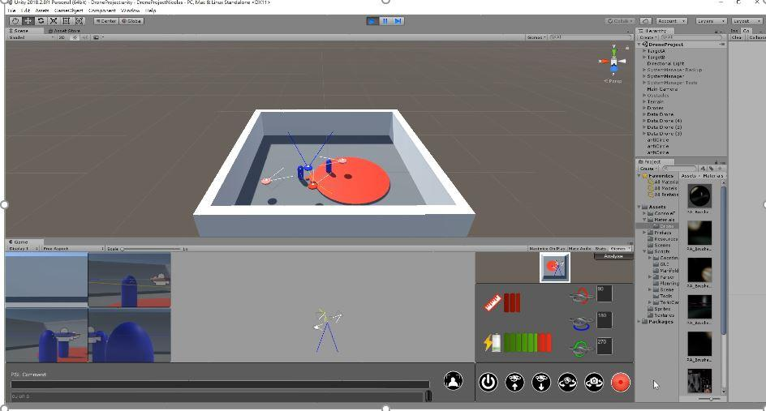
攝影路徑規劃 – 預測物體移動路徑
透過預測目標可能的移動方向，更改攝影機路徑
（紅色圓圈為預測的可能動向，其概念類似颱風路線預測圖）

Slide 17
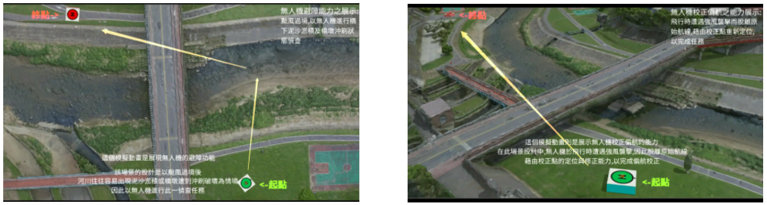
無人機模擬飛行 – 避障與校正
偵測迴避
航道校正
無人機偵測到橋樑，改為從橋底進行迴避
無人機遭遇強風吹襲偏離航道，而後校正回來
https://youtu.be/tkt9gn-N4-U
https://youtu.be/G4CHsm2kzEA

Slide 18
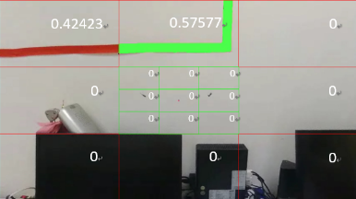
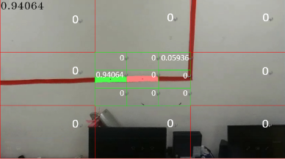
路線偵測與跟隨 – 兩層 2D 向量機率模型
外層判斷線條方位並調整自身位置
內層判斷移動方向（綠色）

Slide 19
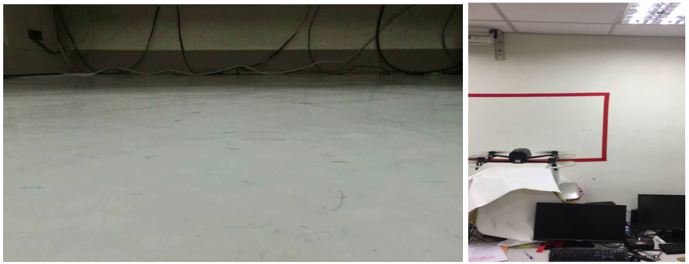
路線偵測與跟隨 – 實驗影片
無人機視角
第三方視角
https://www.youtube.com/watch?v=9YSGsVh-RsI

Slide 20
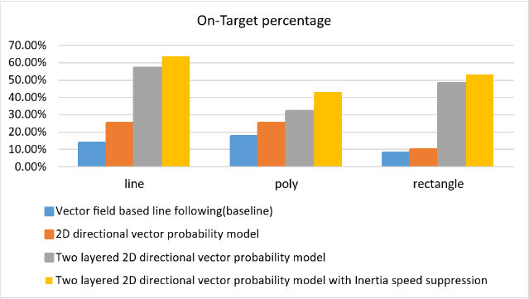
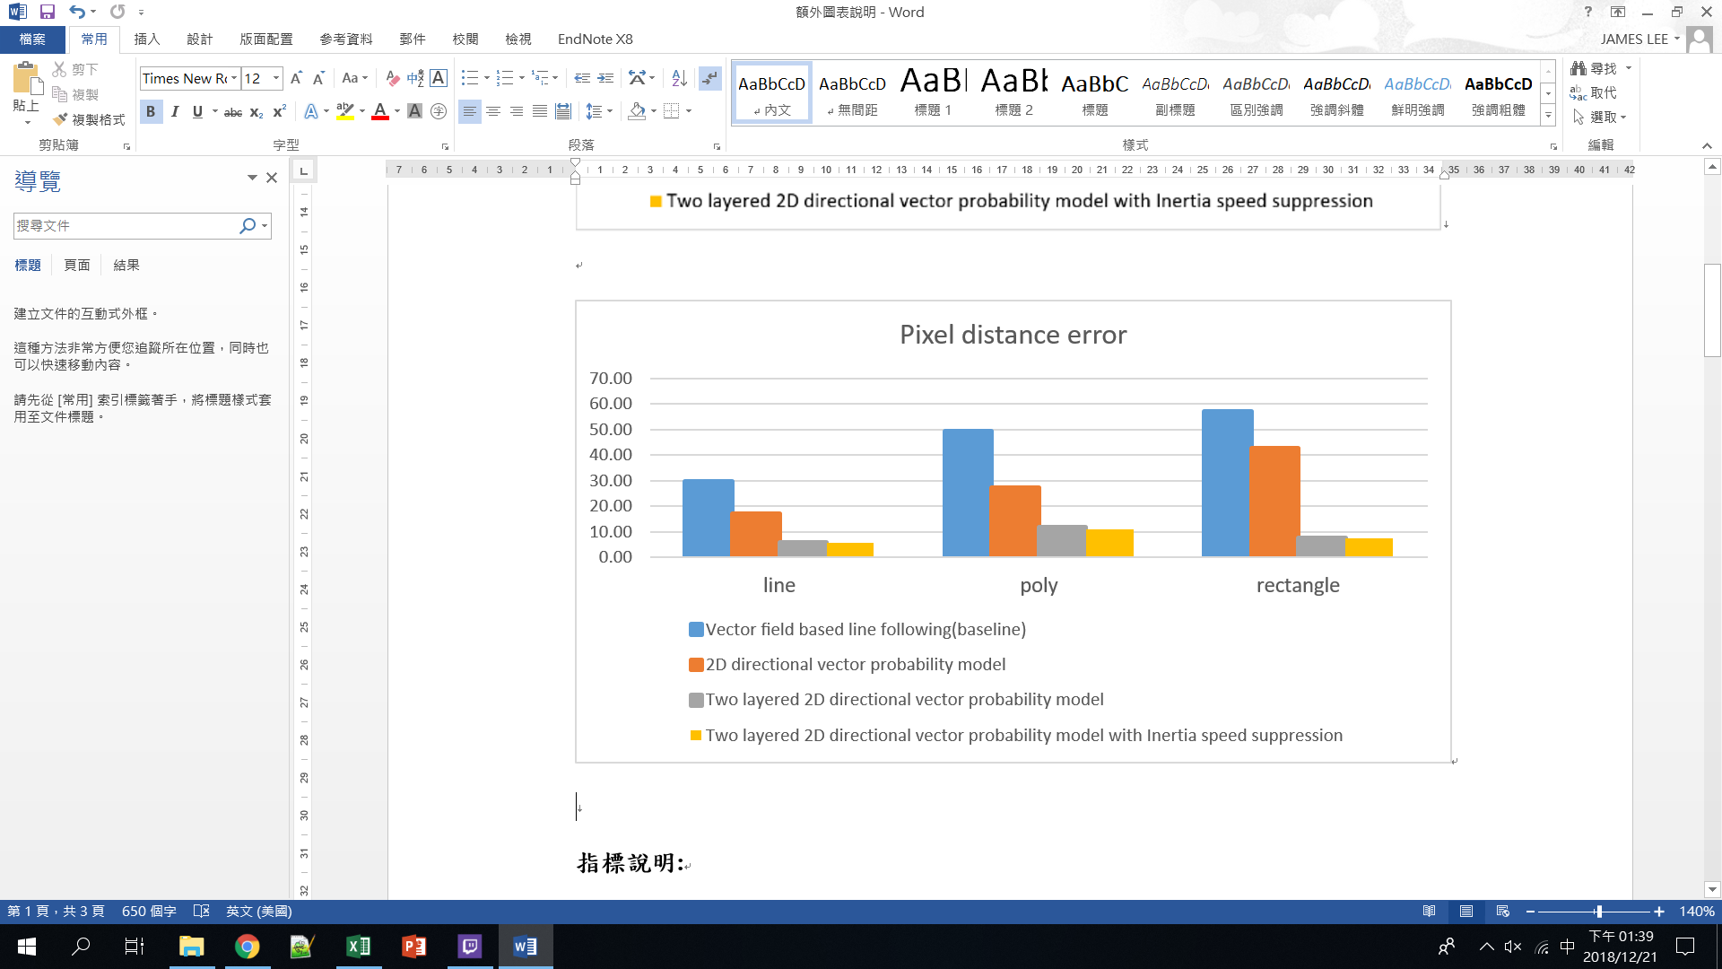
路線偵測與跟隨 – 實驗結果
準確率
誤差率
無人機中心點在線條內的累積時間
無人機中心點距離線條的 Pixel 差

Slide 21
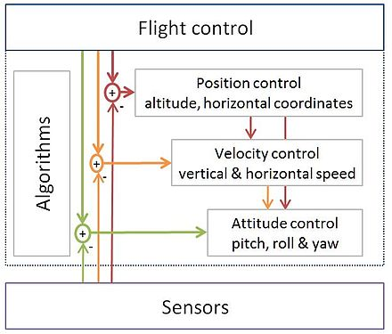
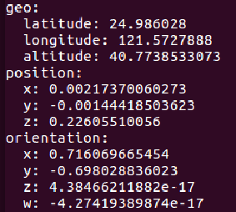
空間模型建構（Space Model）
透過路徑規劃演算平台提供的訊息與坐標，建立無人機的相對位置，預估當前無人機的位置與機身姿態，藉由無人機座標系建構自主飛行之空間模型，利用定位（position）與定向（orientation）開發自身定位系統
position
orientation
無人機飛行控制模組
無人機之座標系

Slide 22
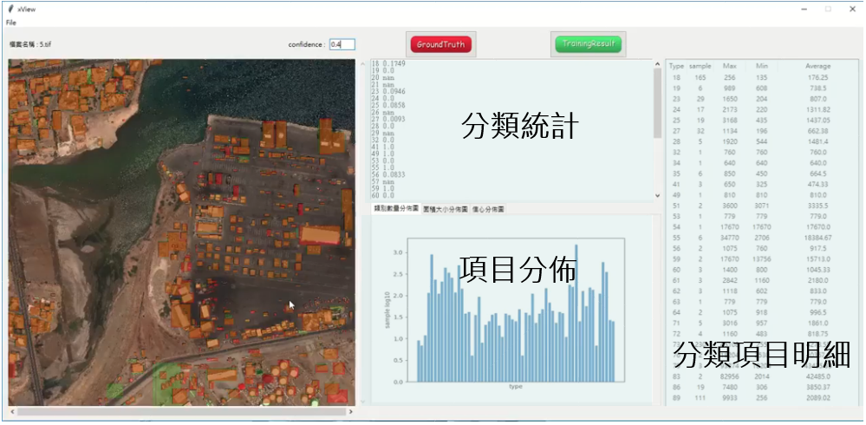
視覺化分析工具 – 辨識模型結果分析
將辨識結果導入視覺化工具
https://youtu.be/KI8bpMJ74sg
以顏色標示物件
依照信心過濾物件
依照類別過濾物件
計算類別準確率
計算類別數值
計算類別分佈
分類統計
項目分佈
分類項目明細

Slide 23
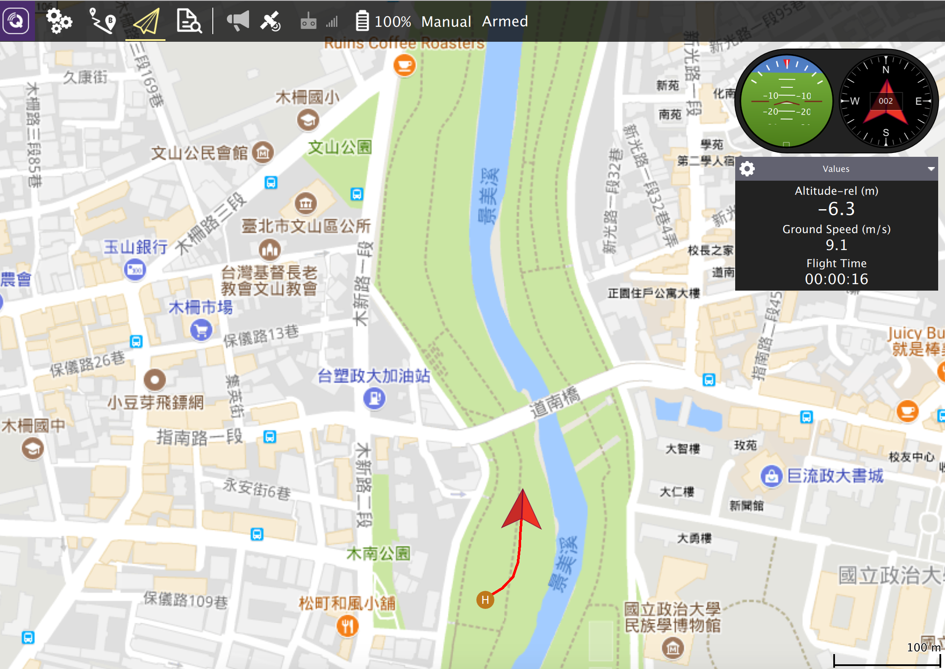
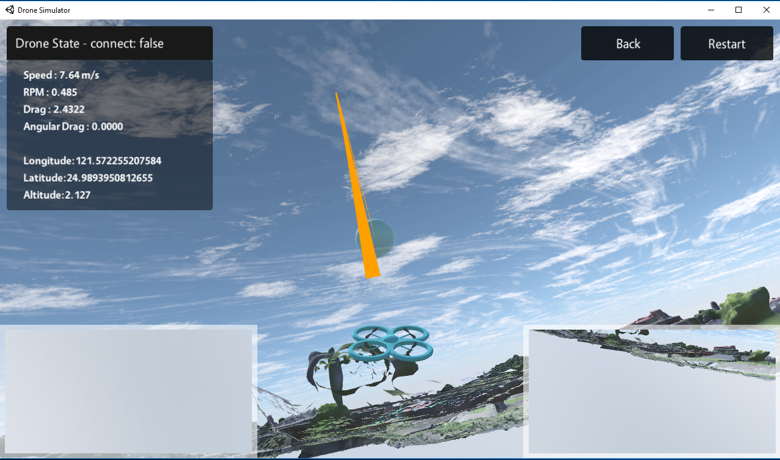
無人機物理模擬器
模擬無人機飛行時的物理特性，用於實驗人工智慧的性能，並將飛行路徑和其他數據傳至地面站
開源地面站 QGroundControl

Slide 24
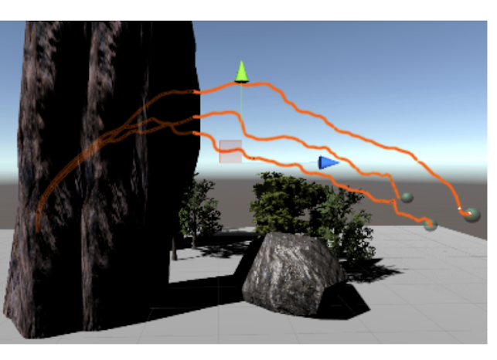
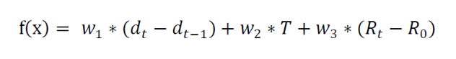
以模擬器進行避障之深度強化學習
累計訓練 16,000,000 次，每次 9 台無人機同時進行訓練；完成後，在 100 個隨機產生的環境進行測試，成功率達八成以上
Reward Function
w₁ ：當下位置 d_{t} 和之前位置 d_{t-1} 與目標的距離差異
w₂ ：當前飛行總時間
w₃ ：當前旋轉角 R_{t} 與目標旋轉角 R₀ 之差異
無人機在場景內的飛行路徑

Slide 25
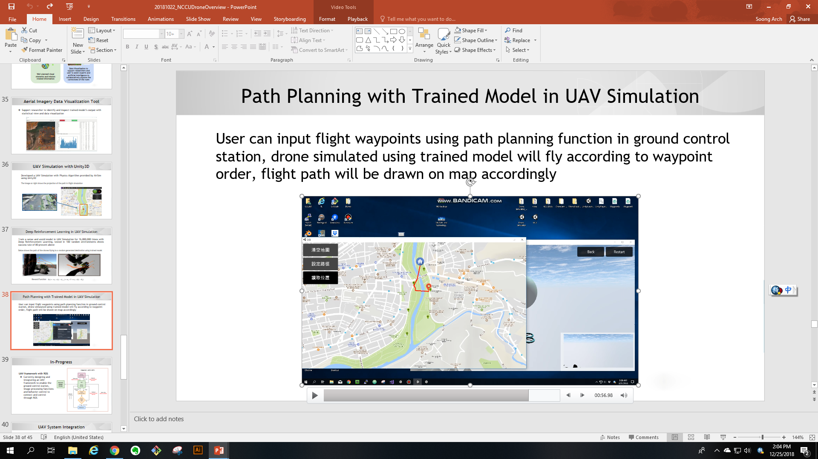
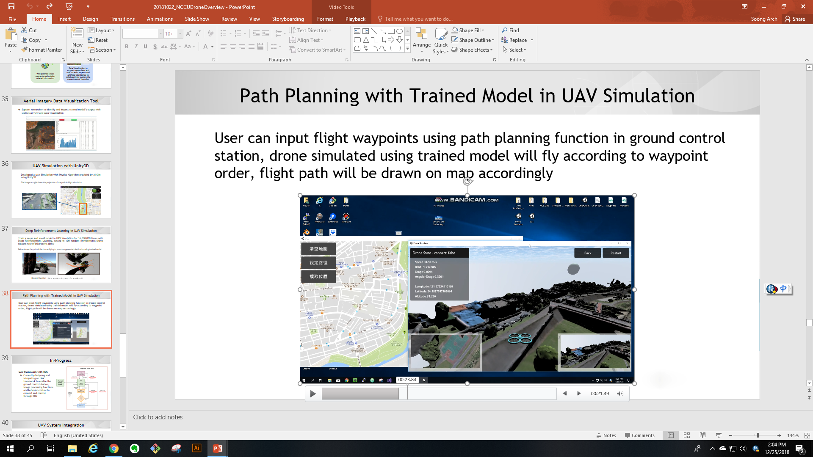
用地面站設置路徑讓無人機依循路線飛行
以自主研發之地面站設定飛行路線，再讓學習了追尋目標物（含避障模型）的無人機在模擬器裡依循飛行路線飛行
路徑傳送
自行研發之無人機地面站
無人機物理模擬器 + 避障模型

Slide 26
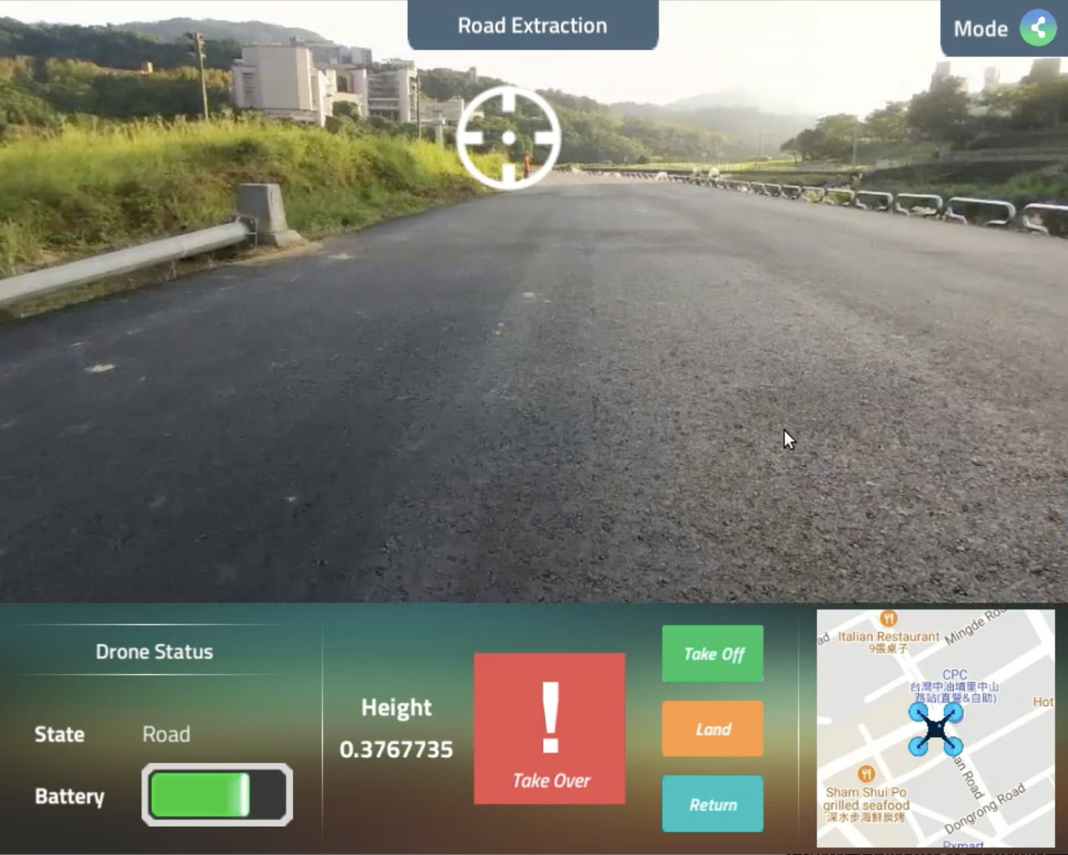
無人機地面站
對應之辨識結果
控制面板
無人機電源、高度、狀態
起飛、降落、強行控制指令
小地圖

Slide 27
課程目標
提供智慧系統技術學習資源
培訓AI系統整合人才
以決策控制模組為主, 輔以感測, 規劃, 及模擬等功能介紹與實作練習

Slide 28
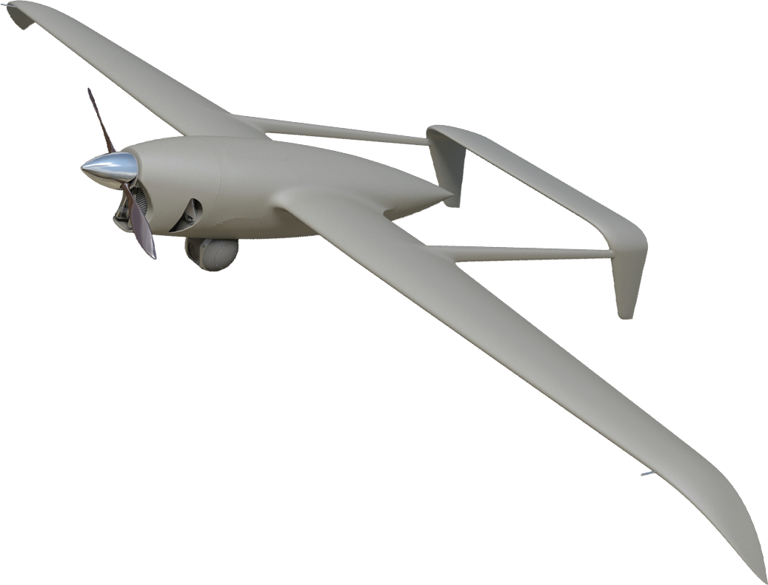
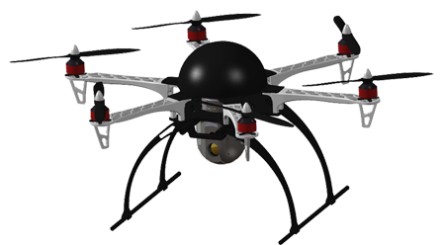
無人機種類
Name: Drone, UAV (Unmanned Aerial Vehicle)
Wing Type – fixed vs. rotary
Size – https://www.e-education.psu.edu/geog892/node/5

Slide 29
無人機軟硬體限制
電池電力
載重量
通訊能力/資料與訊號傳輸
機上計算能力
搭載感測裝置能力
飛行穩定度

Slide 30
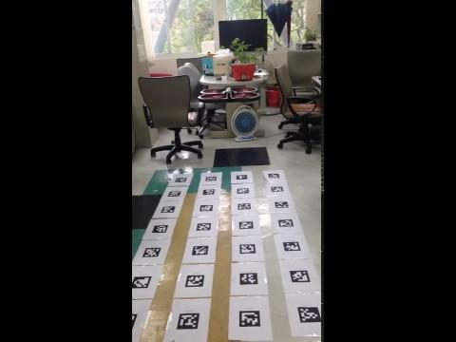
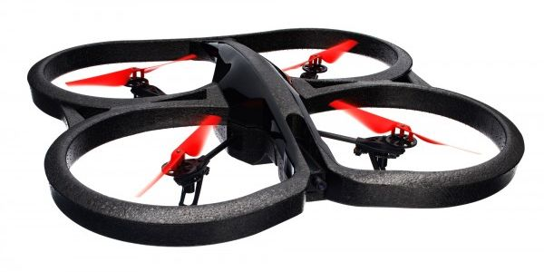
Parrot AR Drone 2.0
https://drive.google.com/file/d/1QtdNrbJVW-GSo6IcEdL6BHKhyJOf3Hsd/view?usp=sharing

Slide 31
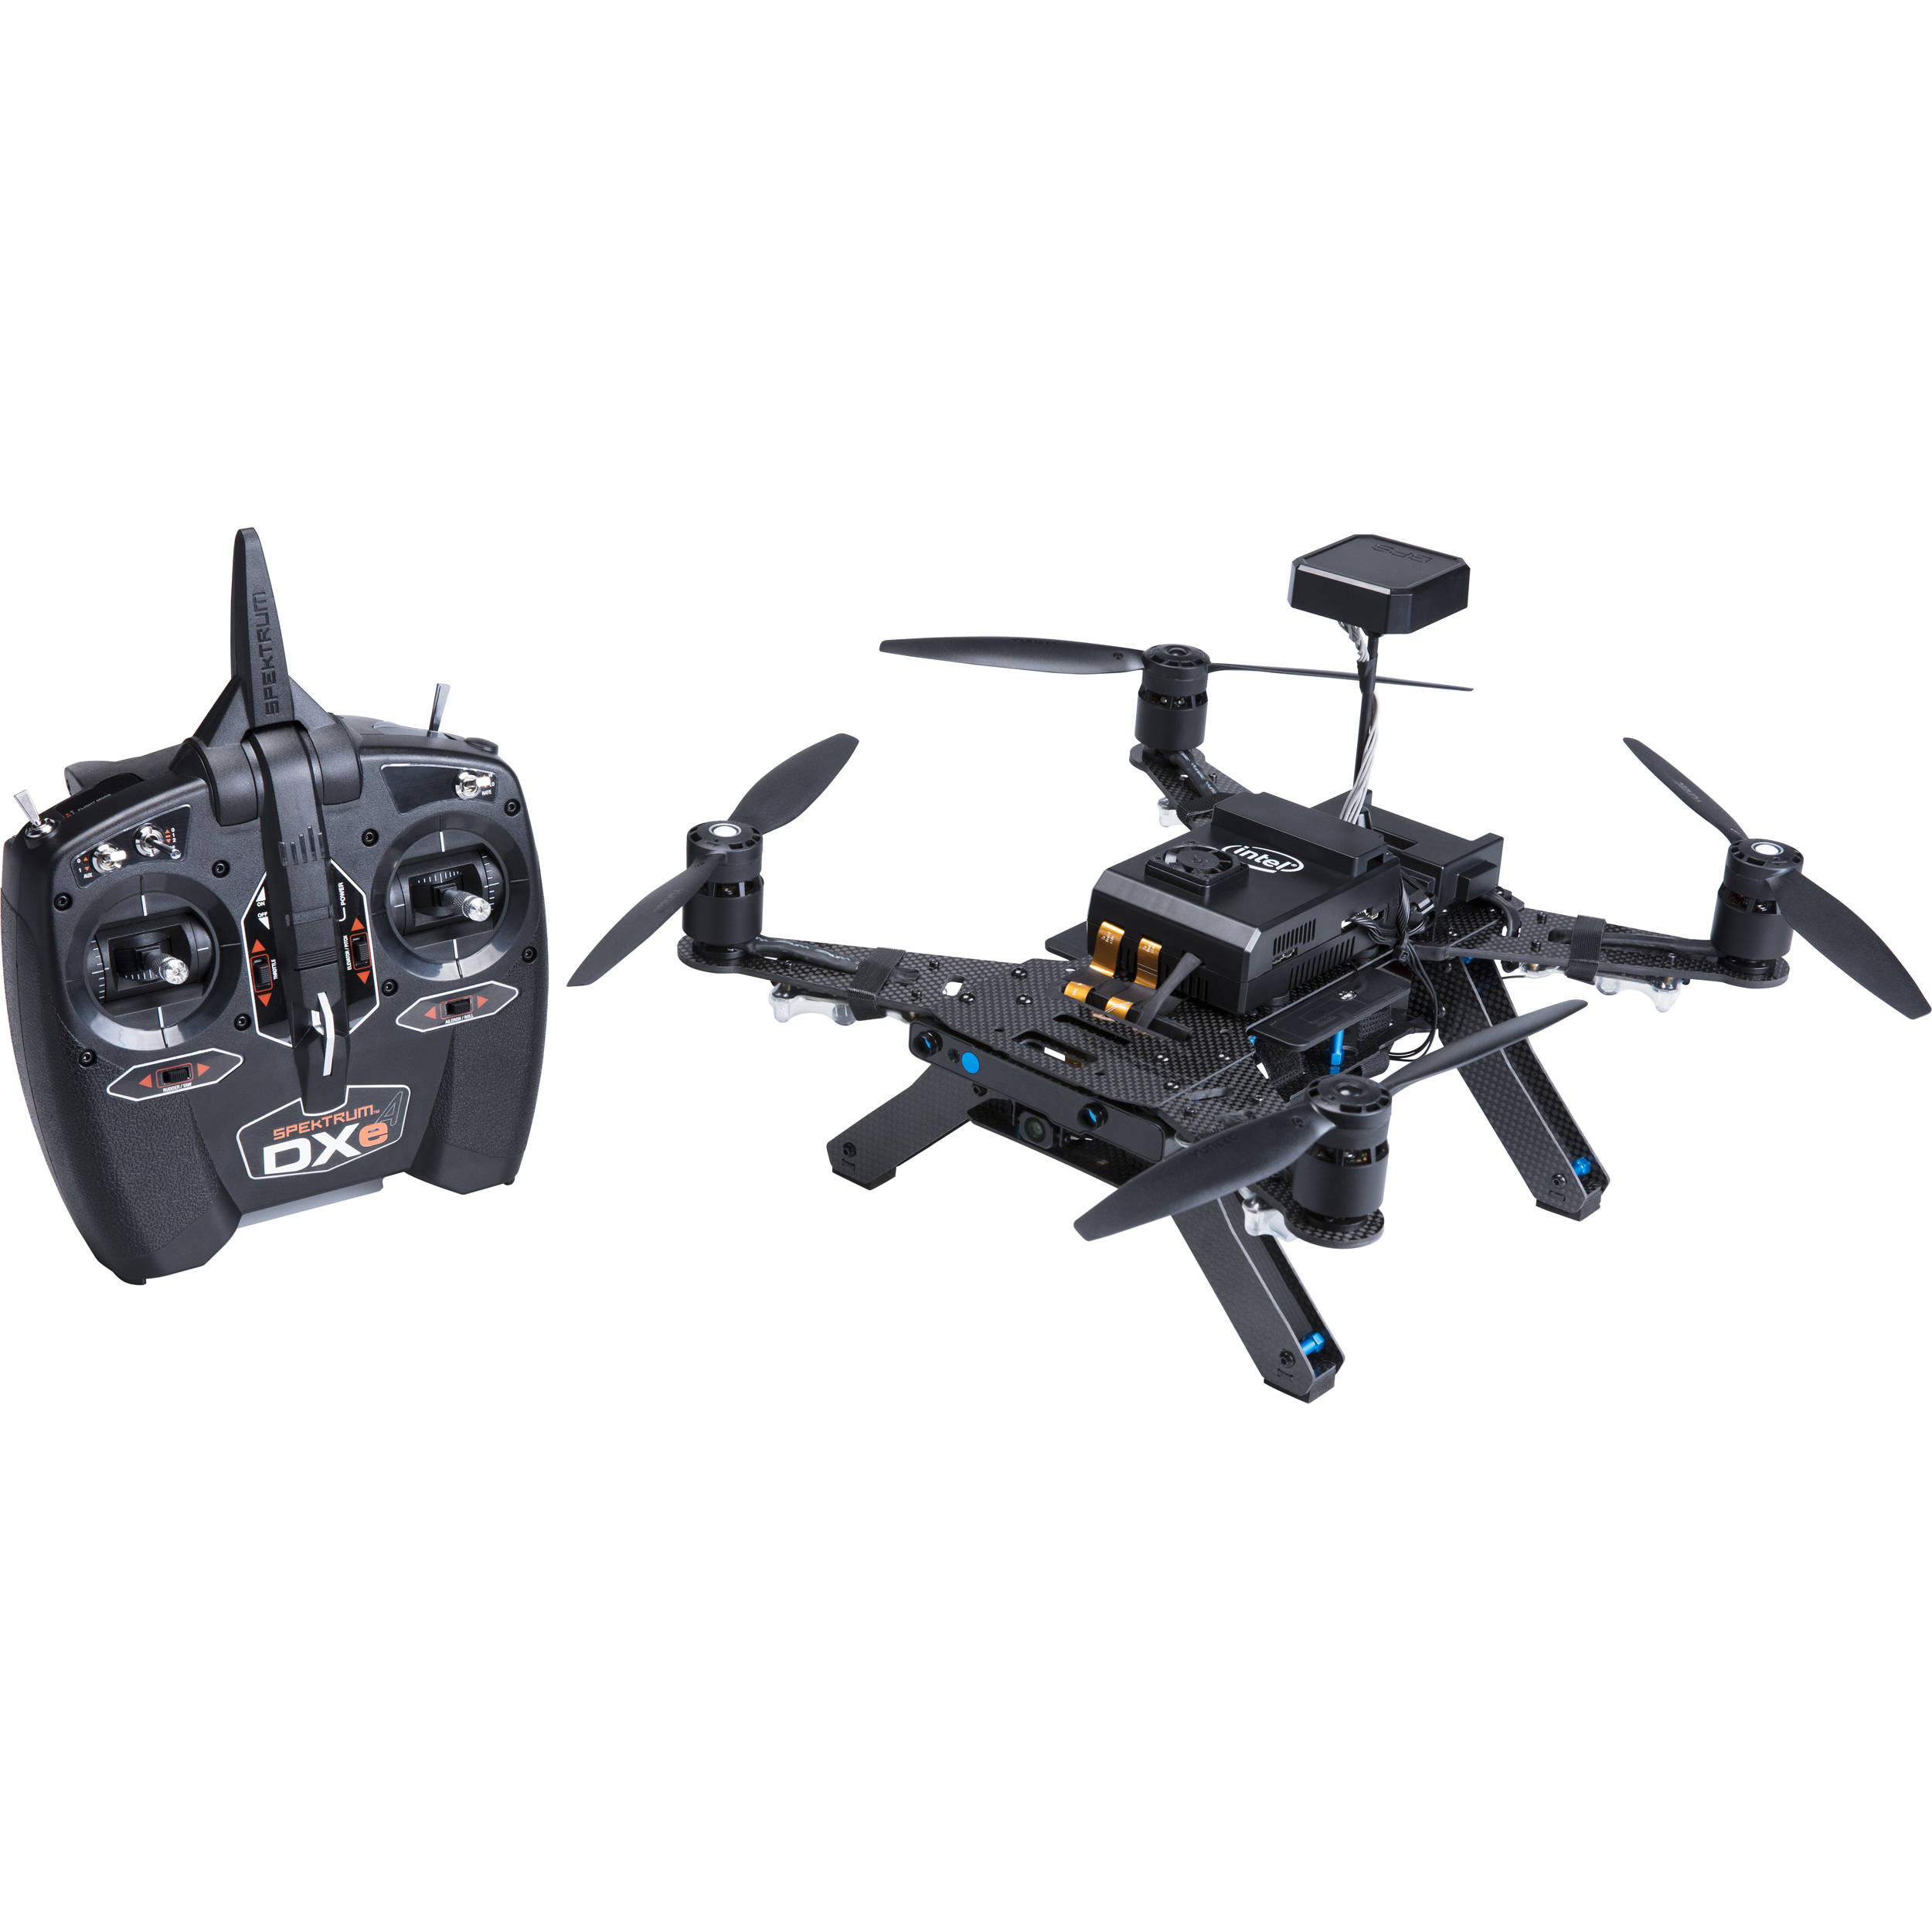
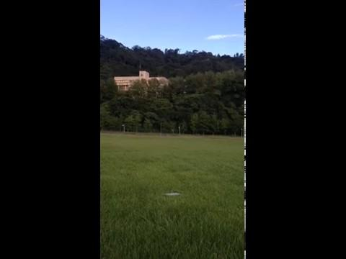
Intel® Aero Ready to Fly Drone
https://drive.google.com/file/d/1qABKuiS5y46QIfwsqNipZxyfHG3hSKmA/view?usp=sharing

Slide 32
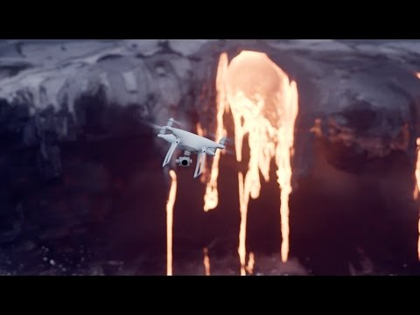
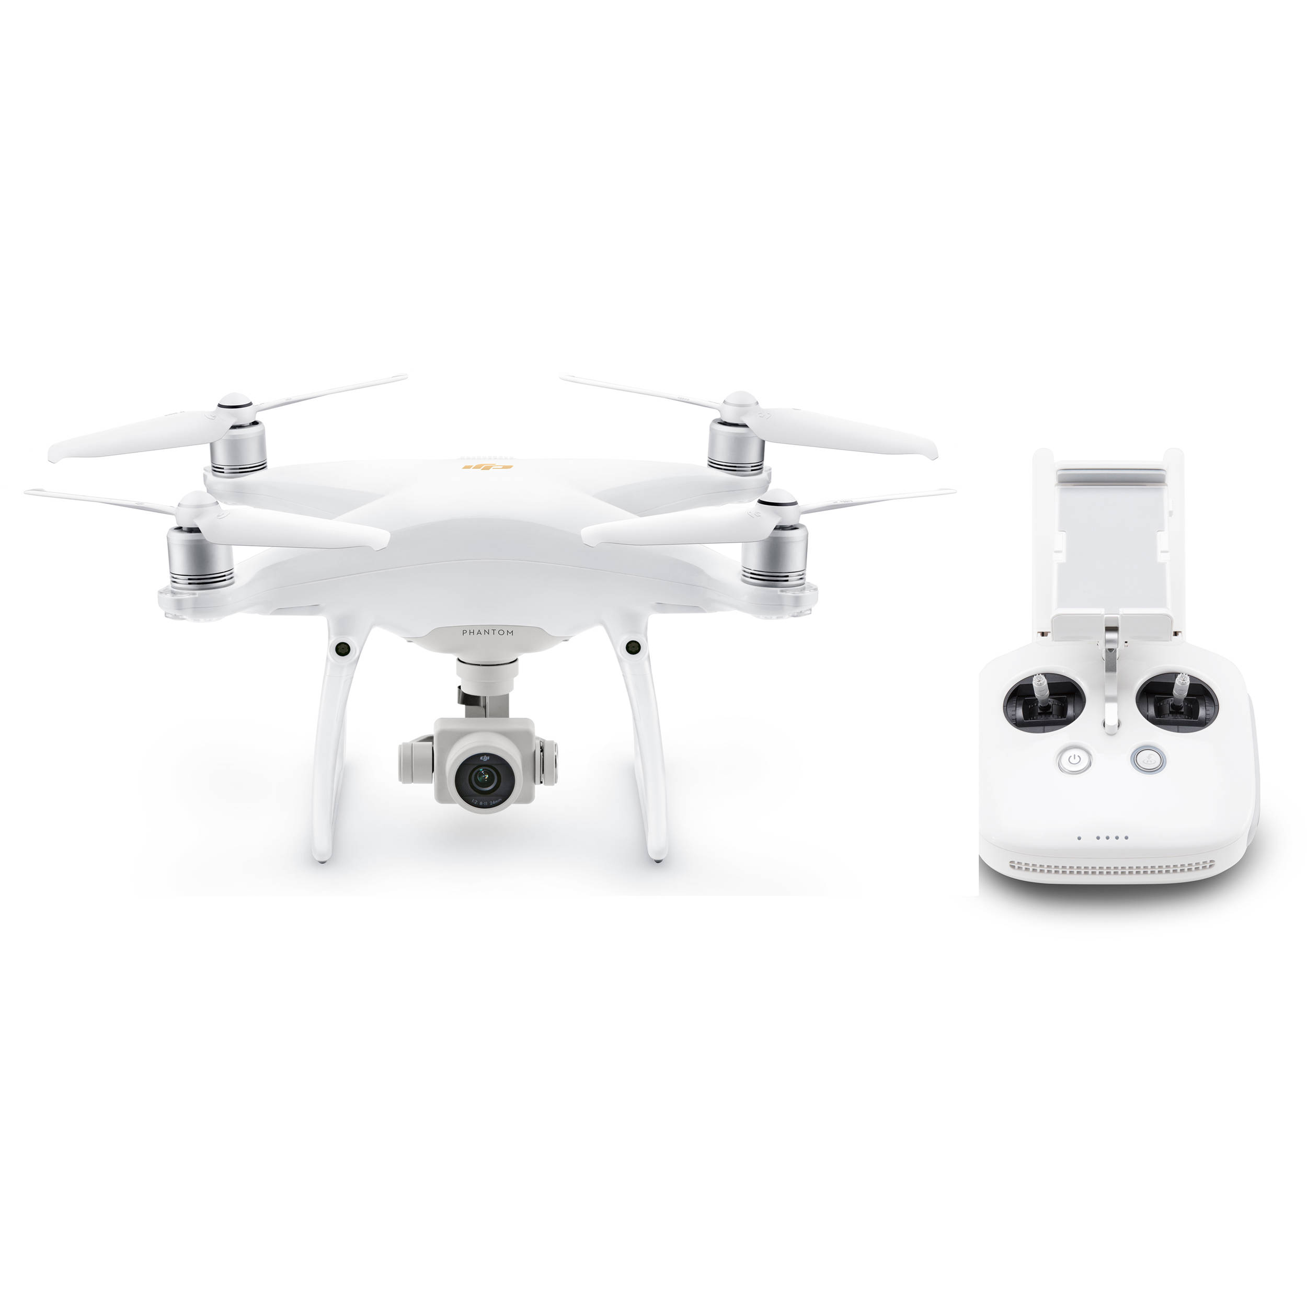
Phantom 4 Pro
https://www.youtube.com/watch?v=T6BvN1vzUSI

Slide 33
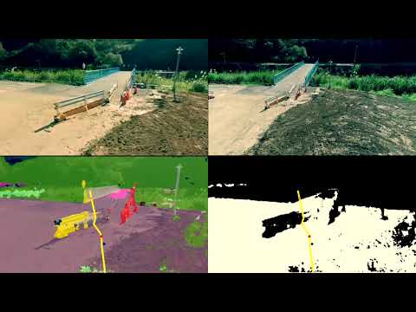
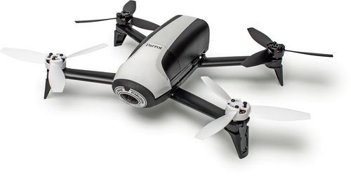
Parrot Bebop 2 drone
https://www.youtube.com/watch?v=xGuzSaIG5jw

Slide 34
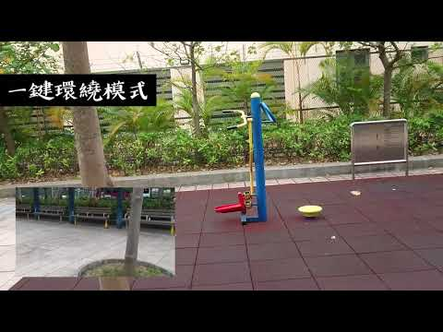
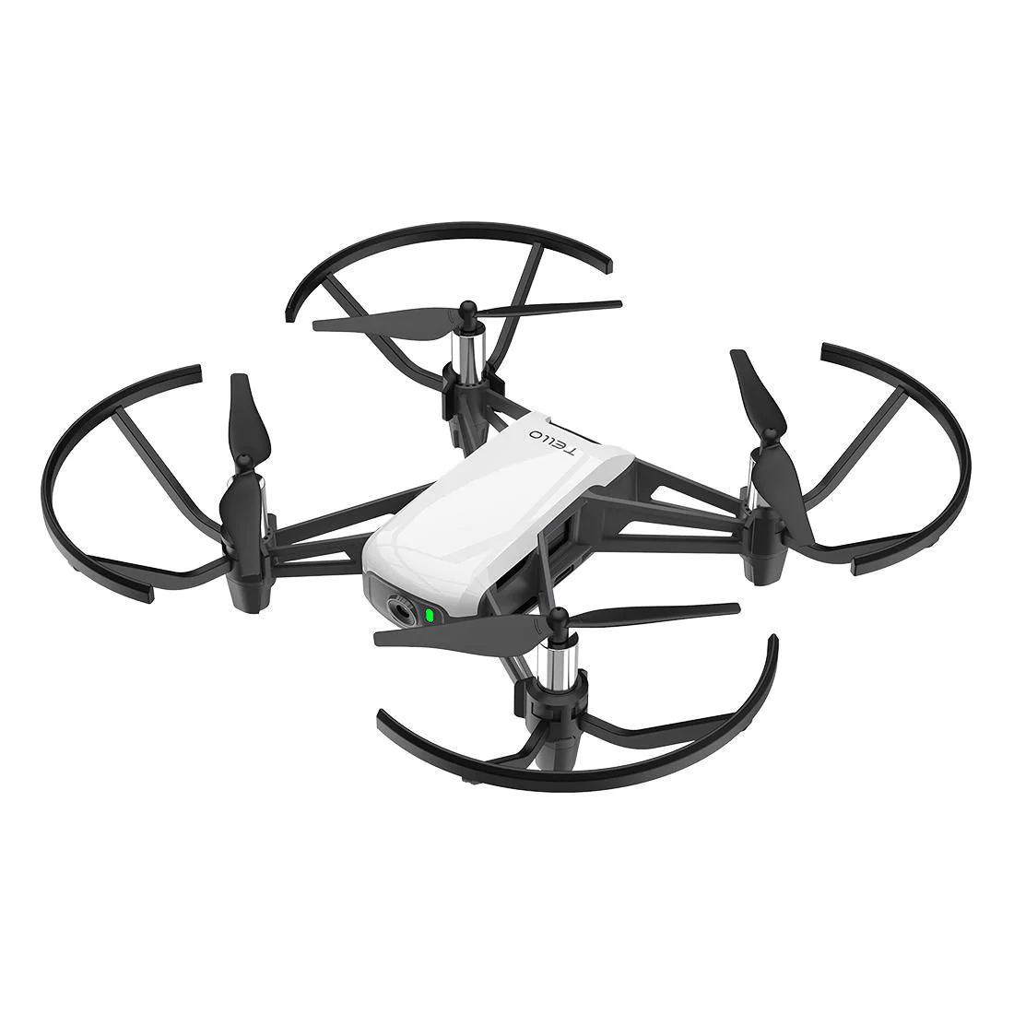
DJI tello
https://www.youtube.com/watch?v=5b6yQExEauA

Slide 35
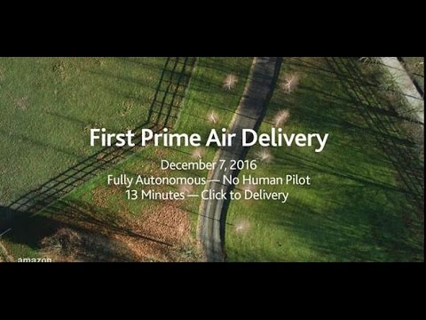
Amazon Prime Air’s First Customer Delivery
https://www.youtube.com/watch?v=vNySOrI2Ny8

Slide 36
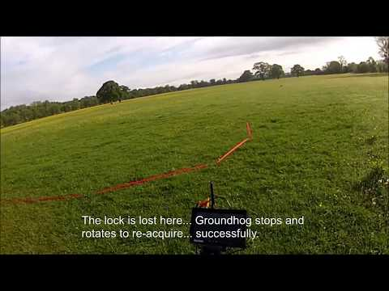
Groundhog Autonomous UAV
https://www.youtube.com/watch?v=T3pq6Uqg9Ko

Slide 37
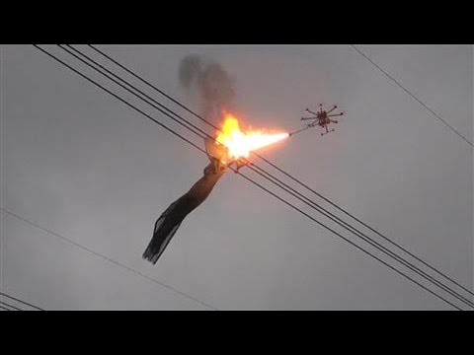
Flame-Throwing Drone Removes Net Entangled in China Power Line
https://www.youtube.com/watch?v=iOqWfLZT8OM

Slide 38
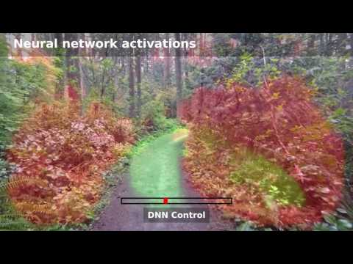
Autonomous Drone Navigation with Deep Learning
https://www.youtube.com/watch?v=H7Ym3DMSGms

Slide 39
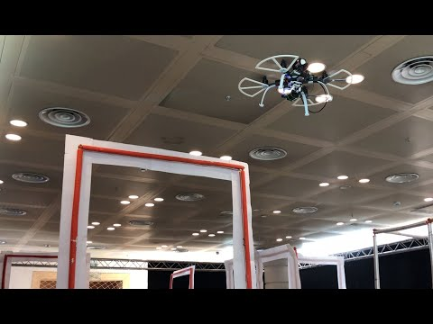
IROS 2018 Autonomous Drone Race
https://www.youtube.com/watch?v=9AvJ3-n-82w

Slide 40
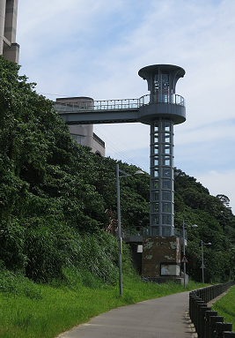
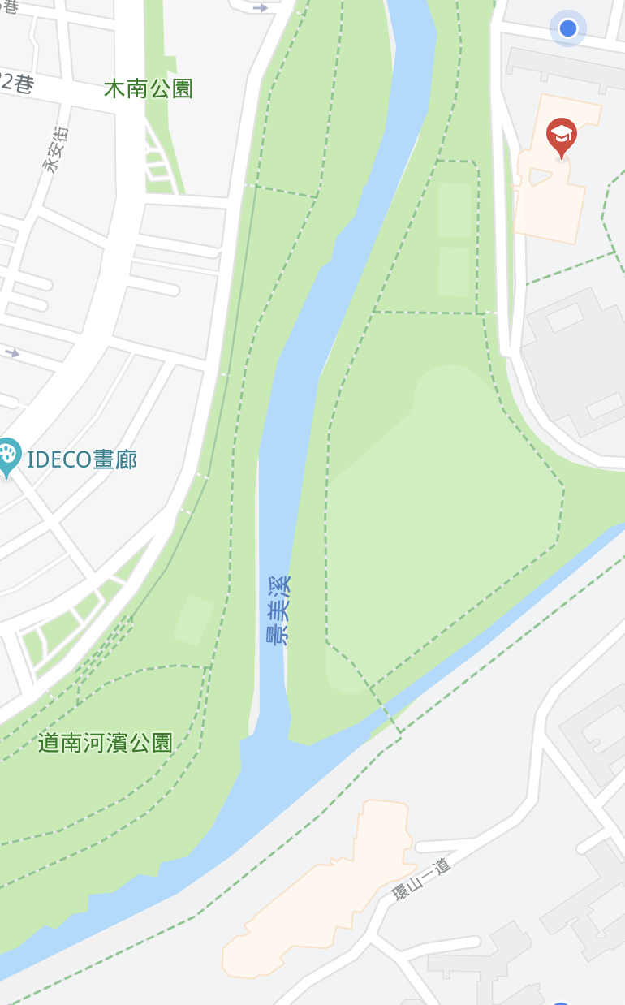
智慧無人機系統整合
3
1
階段一：無人機依循路線飛行
階段二：無人機向著目標物（水岸電梯）飛行
階段三：無人機由上至下掃描目標物
2
3

Slide 41
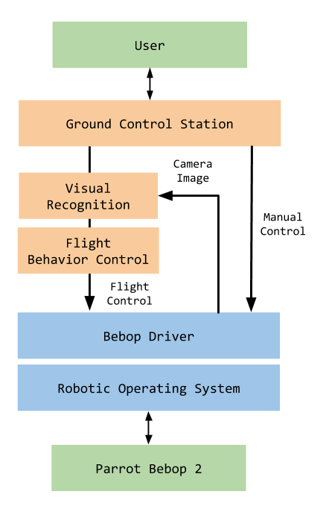
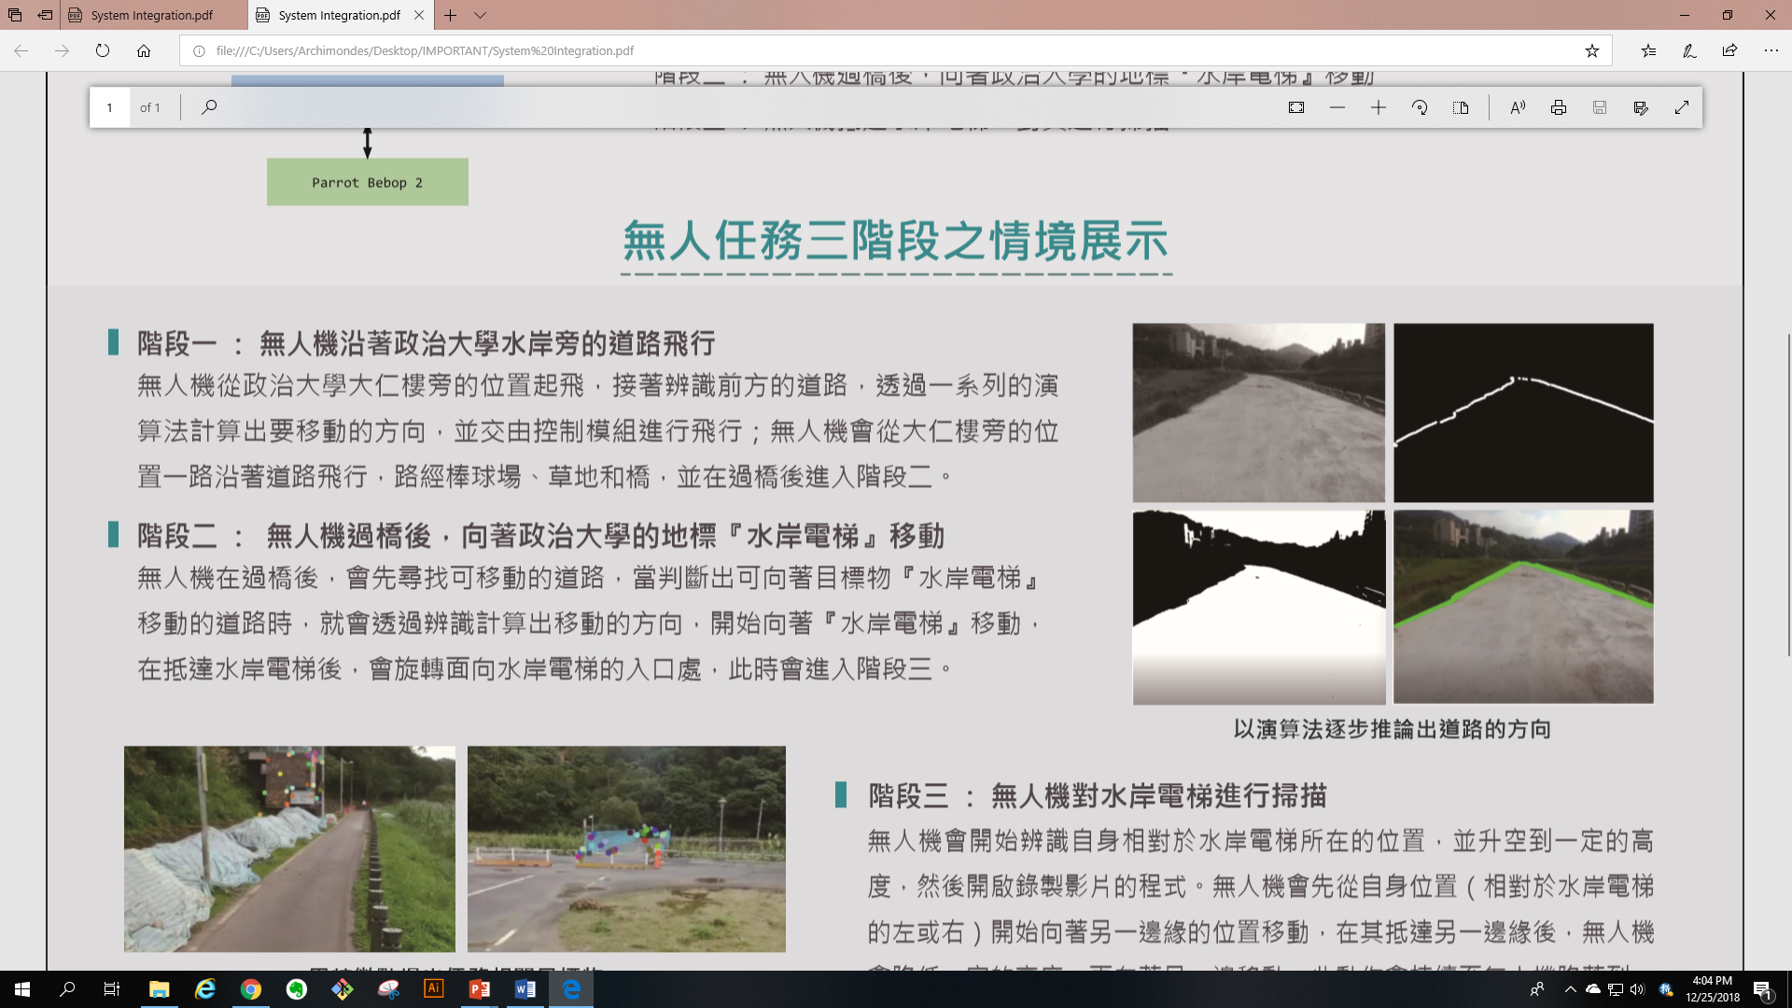
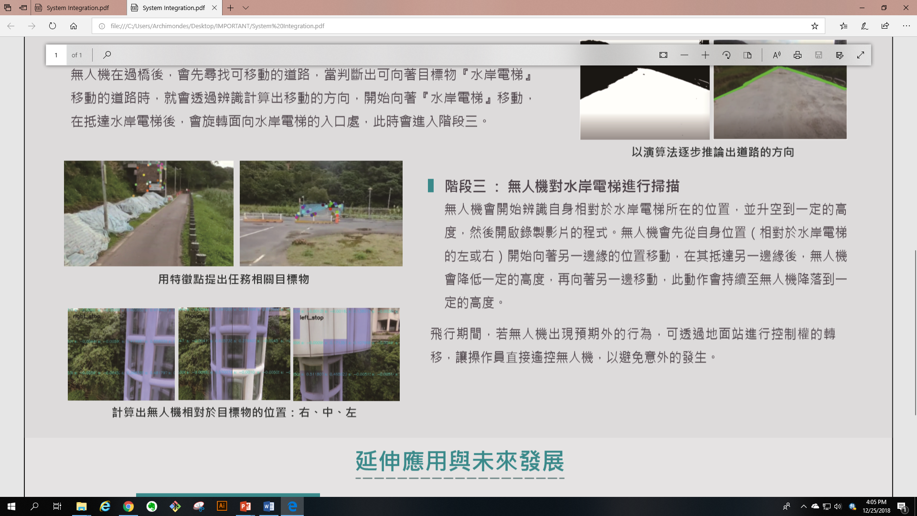
智慧無人機系統整合
辨識出移動方向
提取任務相關目標物之特徵
水岸電梯
橋樑
判斷無人機相對目標物的位置

Slide 42

智慧無人機系統整合 – 實驗影片
https://www.youtube.com/watch?v=xGuzSaIG5jw

Slide 43

精準線條跟隨
https://www.youtube.com/watch?v=83jYiOaN1C8
High Resolution, High Accuracy, Vertical Surface, Close-up scanning Inspection
The UAV’s vision center (red block) determines which direction to fly (green block)

Slide 44


課程內容
全程實作
提供無人機, 程式控制飛行, 真實環境實驗
必須具備程式開發能力(Python)
實驗環境

Slide 45
成績評量
實作成果驗證與展示
三階段成果檢驗
可執行預設之飛行路徑, 依路徑之複雜度/與環境之關係
可整合環境偵測能力, 動態控制飛行行為
可完成某種自訂之競賽任務, 如IROS 2018

Slide 46
課程進度
第三週起, 每週上課包括實作與試飛, 自備筆電
第一次成果檢驗4/1
第二次成果檢驗5/6
第三次成果檢驗6/24
課程助教: 李恭儀(james88385542@gmail.com)

Slide 47
問題與討論

